Slide 1
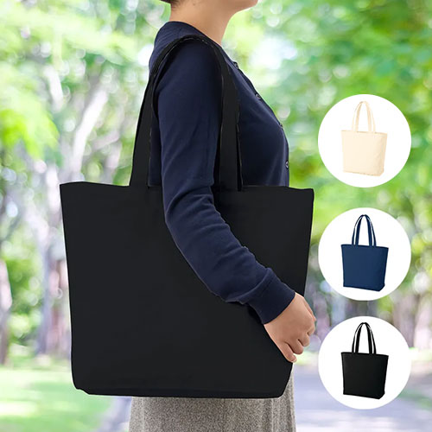
【提案書】
キャンバスベーシックファスナートート（L）
特徴
Lサイズのファスナートートです。その名のとおり余計なものが何もないすっきりとしたシンプルでベーシックなタイプだからこそ、どんなファッションにも合わせやすく使いやすいアイテムです。
納期
納期スペース
仕様
カラー展開：全3色
素材：コットン(370g/?)
サイズ：本体/約450×360×130(mm) 持ち手/約30×600(mm)
容量：約15L
お見積
お見積りスペース

